Slide 1
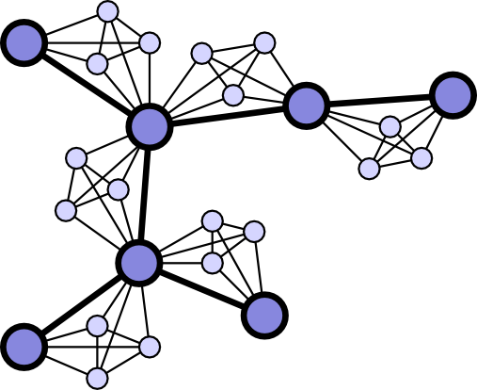
Прости числа и техните прости фактори

Slide 2

Вземаме предвид, че всяко не-простo число '𝑛' можем да представим като произведение на по-малки от него прости числа, както следва: 𝑛 = 𝑝1𝑝2 … 𝑝𝑘. Нека построим граф, който показва числата до 1000 като върхове, и оцветява простите числа в различен цвят. Ребрата свързват дадено не-просто число със всичките му прости фактори (които, разбира се, трябва да бъдат открити/пресметнати при построяването на графа). Имплементираната програма трябва да поддържа функционалността за експортиране на генерираните графи в GEXF формат, който описва типа граф, множеството от върховете и техните обозначения, както и ребрата (ID на върха-начало и ID на върха-край).

Slide 3
Описание на програмата
Програмата е написана на езика от високо програмно ниво C# и се състои от 3 основни класа – GexfModel, StartUp и Utils.
GexfModel – съдържа логиката по създаването на графа, оцветяването на ноудовете в определен цвят (зелен и червен), първоначалната конфигурация на мета параметрите и логиката за експортиране на графа в GEXF формат
Utils – помощен статичен клас, който съдържа две функции: static bool IsPrime(int number) – отговорна за проверката дали дадено число е просто и функция static List<int> CalculatePrimeFactors(int number), която пресмята прайм факторите на дадено число
StartUp – съдържа основната функция Main(), която прочита входните данни, извиква помощните функции от Utils, конструира графа и записва получения резултат в graph.gexf файл на десктопа на потребителя

Slide 4
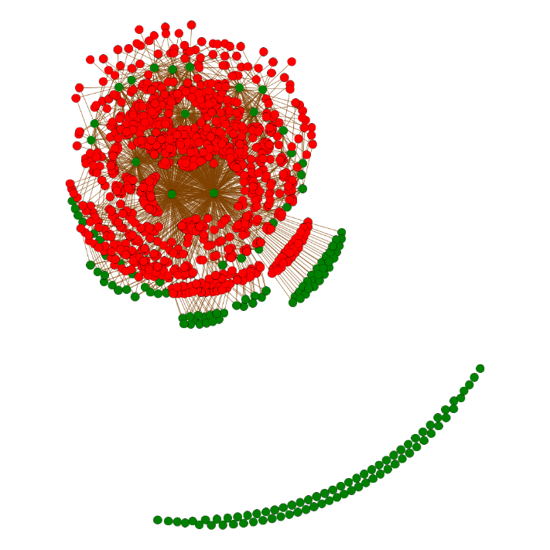
Резултати
Програмата генерира файл във GEXF формат, който може да бъде успешно прочетен от софтуера за визуализация на графи – Gephi. Чрез него при използване на определени палитри/стилове се експортира PDF или снимка във PNG формат. На експортирания граф се виждат ребрата, които свързват дадено не просто число с всичките му прости фактори. Генерирани са числата от 2 до 1000.

Slide 5
Благодаря ви за вниманието!
Изготвили: Станислав Стоянов, фак.номер: 791322012 и Георги Донков, фак.номер: 791322016

